Slide 1

第3章
第三讲 TMS320C54x 汇编指令(3.3)
主讲教师： 陈 芬
重庆理工大学

Slide 2
汇编指令系统
第三部分

Slide 3
3.3 C54X的指令系统（P75)
共有129条基本指令，包含了8种基本类型的操作：
        算术运算指令
        逻辑运算指令
        长字运算指令
        程序控制指令
        I/O指令
        加载和存储指令
        数据传送指令
        并行操作指令

Slide 4
数据传送指令：装载、存储、混合装载存储
算术指令：包括加减、乘法、乘累加、乘累减、32位操作数运算指令以及其他一些专用指令
逻辑指令：包括与、或、异或、移位和测试指令等
程序控制指令：包括跳转、调用、中断、返回、重复
并行操作指令、重复操作指令

Slide 5
3.3.1 数据传送指令
指从存储器中将源操作数传送到目的操作数所指定的存储器中。
数据传送指令包括：
  装载指令：
  存储指令：
  混合装载和存储指令：

Slide 6
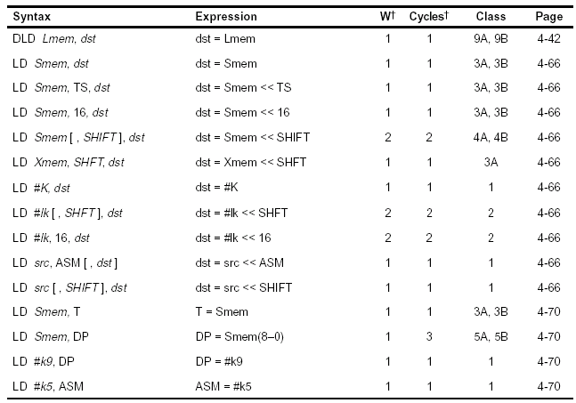
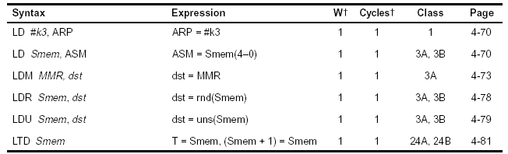
装载指令

Slide 7
装载指令
将立即数或存储器内容赋值给目的寄存器。
目的寄存器主要有：dst、T、DP、ASM、ARP等
典型：
  LD Smem, dst LD #k, dst
  LD Smem, T LD Smem, DP
  LD #k5,ASM LDM MMR, dst

Slide 8
给DP赋值：
  .bss x,1 ;x=2000h
  .text
  LD #x,DP
  LD #40h,DP ;DP=40h

Slide 9
存储指令
将源操作数或立即数存入指定存储器或MMR
目的操作数：Smem,Lmem,MMR等

Slide 10
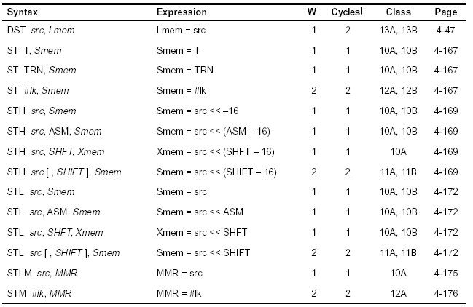
存储指令

Slide 11
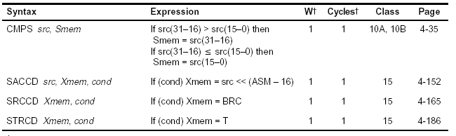
条件存储指令

Slide 12
混合装载和存储指令
在存储器之间或内部传送数据
  表3.3.3
  缩写：Smem,Xmem,Ymem,dmad,pmad,PA,
  包括I/O端口绝对地址寻址
  包括累加器寻址
Notes:
第 <number> 页

Slide 13
算术运算指令
加法指令
  ADD,ADDC(带进位,如32位扩展精度加法),ADDM(长立即数),ADDS(无符号数)
减法指令
  SUB,SUBB(带借位),SUBC(条件减),SUBS(无符号)

Slide 14
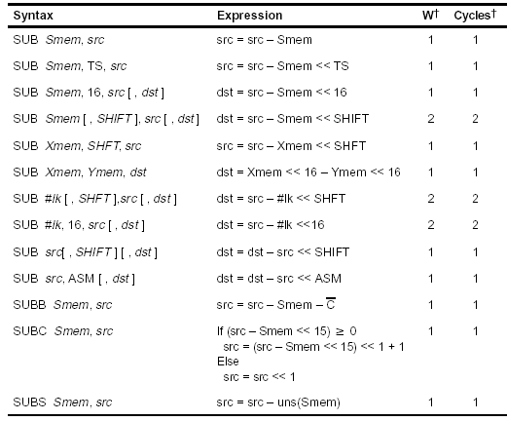
减法指令

Slide 15
例：用ADDS实现32位数据装入
LD ＃4 ， DP ;设置DP
LD 60h , 16 ，A
;将（0260H）装入A的高16位
ADDS 61h ， A
;（0261H）－>A的低16位
或 DLD 60h ， B
;32位数－>B (C16=0)

Slide 16
乘法指令
  MPY, MPYR(凑整), MPYA(A(32~16)), MPYU(无符号), SQUR(平方)
  后缀R和A,状态标志位FRCT,另一乘数在T寄存器
乘加和乘减指令
  乘加：MAC MACA MACD MACP MACSU
  乘减：MAS MASA SQURA SQURS

Slide 17
特殊应用指令
ABDST:两矢量的距离
ABS:绝对值
CMPL:累加器的反码
DELAY:存储器延迟
EXP,NORM:累加器归一化
FIRS、LMS 、POLY
MAX,MIN,NEG
RND,SAT, SQDST等

Slide 18
程序控制指令
长转移，长调用：前缀F(PC,XPC)
延时转移：后缀D
1）分支指令
B，BACC，BANZ，BC，FB，FBACC
2）调用指令
CALA，CALL，CC，FCALA，FCALL
3）中断指令
INTR k，TRAP k

Slide 19
4）返回指令
RET，RETE，RETF,RC,FRET,FRETE
5）堆栈操作指令
FRAME K，POPD，POPM，PSHD，PSHM
6）其他程序控制指令
IDLE，MAR，NOP，RESET，RSBX，SSBX，XC

Slide 20
分支指令
无条件转移
  B：
  BACC：无条件转移到ACC指定的地址
条件转移
  BANZ：当ARx不为0时转移
  如：BANZ loop,*AR2-

Slide 21
并行操作指令
重复操作指令

